Slide 1
Orvosi diagnosztikai eszközök fizikája
Készítette: Kucsora Ágnes

Slide 2
Ultrahang
A hallható hang frekvenciatartományát meghaladó ( 20 kHz) rezgéseket nevezzük ultrahangnak.
Az orvosi diagnosztikában magas frekvenciájú (2-12 MHz) ultrahangot használnak, amelynek energiája, intenzitása alacsony.
Fordított arány áll fenn a frekvencia és az elérhető felbontás között: magas frekvencián jó a térbeli felbontás, de rosszabb a penetráció, alacsonyabb frekvencián vastagabb szövetréteg ábrázolható, de rosszabb felbontással.

Slide 4
A vizsgálófejben lévő piezoelektromos kristályok elektromos áram hatására ultrahangimpulzusokat bocsátanak ki, a szövetekből visszavert ultrahanghullámokat ugyanezek a kristályok detektálják és alakítják át elektromos impulzussá.
Az ultrahangkép keletkezésében a visszaverődés (reflexio) a legfontosabb jelenség, a határfelületekről visszaérkező ultrahanghullámok hordozzák a diagnosztikai információt.
A határfelületeket alkotó szövetek akusztikus impedancia-különbsége határozza meg a reflektált ultrahang nagyságát.
Az ultrahang folyadékokban akadálytalanul, tömör, magas kollagén tartalmú szövetekben lassabban terjed és nagyobb arányban elnyelődik.
A lágyrész-levegő határfelületekről származó reflexiók miatt a gázok mögötti területek nem, vagy rosszul vizsgálhatóak.
Meszes képletek is nagy reflexiót okoznak, ezért mögöttük „tiszta hangárnyék” látható.
Az ultrahang intenzitása a szöveteken történő áthaladáskor csökken.
Ennek több oka van: elnyelődés, szóródás, az ultrahangnyaláb széttartása. Ezt a jelenséget az ultrahang vizsgálat során figyelembe vesszük, nagyobb szöveti vastagságnál alacsonyabb frekvenciájú vizsgálófejet használunk, a reflektált ultrahanghullámokat erősítik.

Slide 5
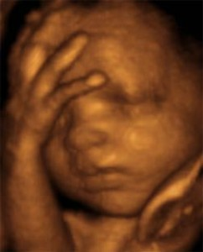
3D-s UH

Slide 6
RTG
A röntgenfelvételeké készítésekor a testen áthaladó sugárzást detektálják, plédül fluoreszkáló ernyővel, vagy egy röntgenérzékeny fény-re érzékeny fotolemezzel/ röntgenfilmmel.
Az áthaladó sugárzás intenzitását az anyagban elnyelődőtt sugárzás mértékeke befolyásolja.
Minél több energia nyelőik el, annál kevesebb lép majd ki az anyag túloldalán

Slide 8
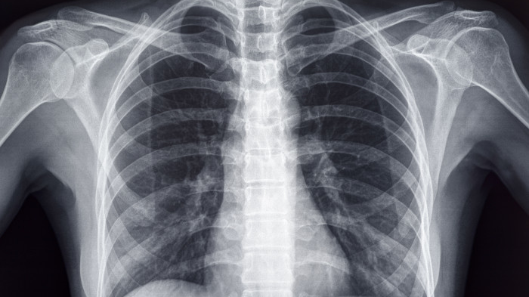

Slide 9
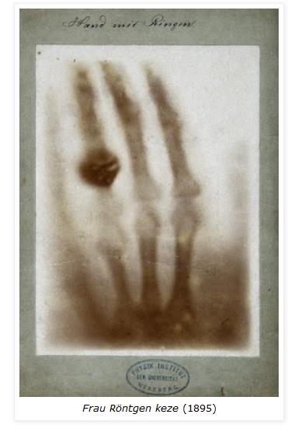
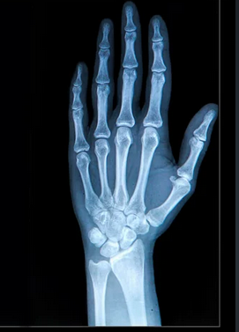

Slide 10
Anatómiai tomográf, (CT, MR) amin a szervek láthatók jól
funkcionális, (SPECT, PET) amin egy radioaktív jelölőanyag “marker” látszik jól (Emisszió)
A két fajta tomográf (funkcionális és anatómiai) képét érdemes számítógéppel egymásra vetíteni.
Az anatómiai kép adja a „térképet”, a funkcionális kép pedig a kémiai aktivitást
Hevesy György, 1944 kémiai Nobel-díj

Slide 11
CT
Röntgensugarat alkalmaz a CT (Compterized Tomography - Számítógépes Tomográfia, Kompjúter Tomográfia) illetve a CAT (Compterized Axial Tomography) eljárás is.
Ebben az esetben egy körben elforduló, több röntgencsőből és sok érzékelőből álló fej készít számos röntgenfelvételt, amelyeket egy bonyolult számítógépes rendszer egyesít értékelhető képpé.

Slide 12
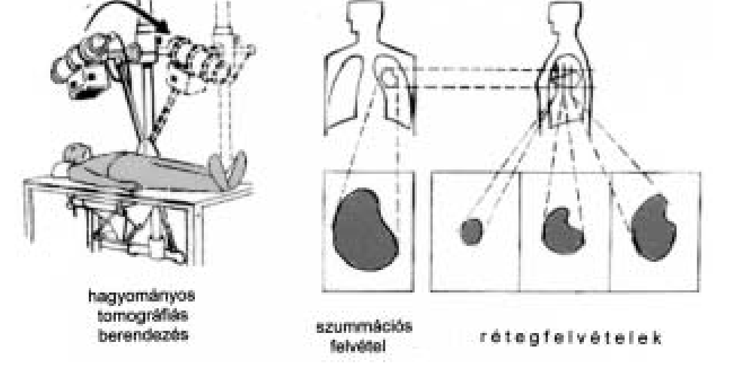

Slide 13
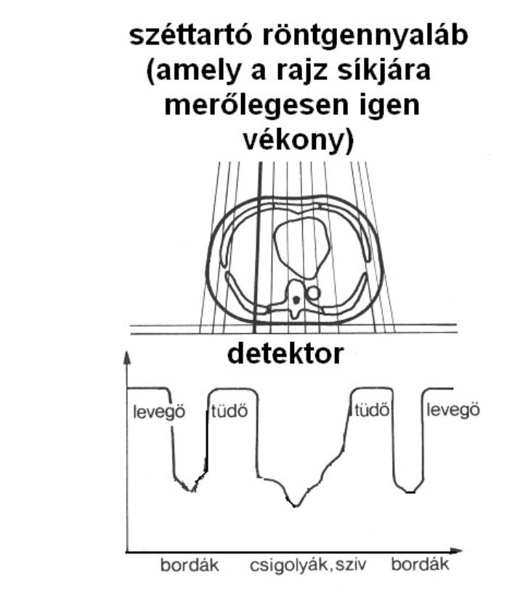

Slide 14
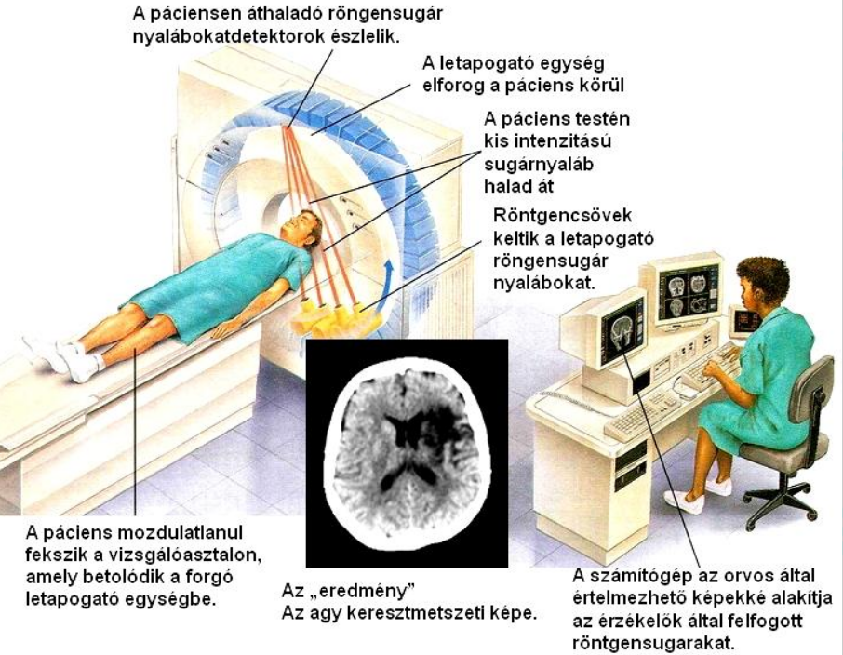

Slide 16
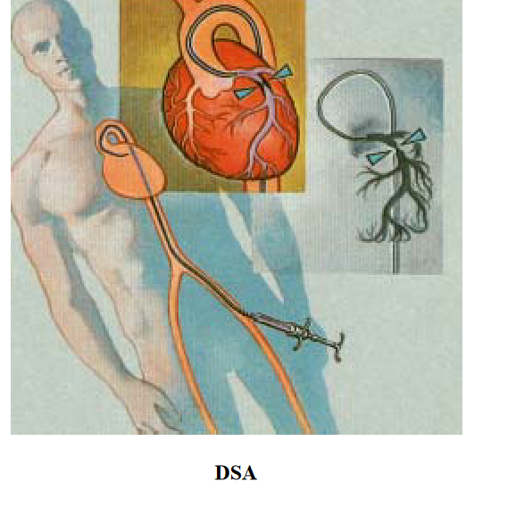
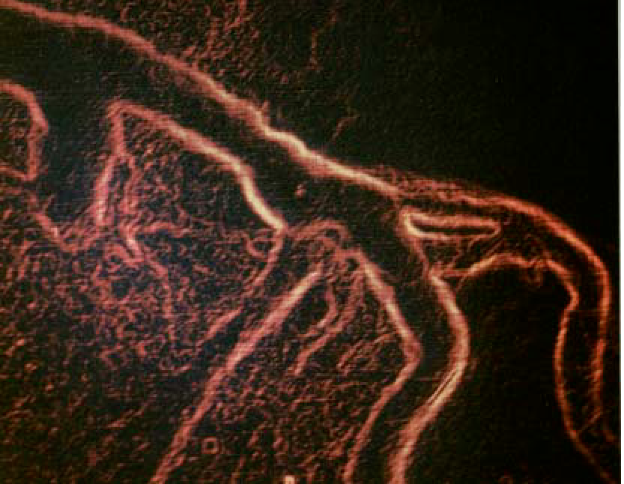
Digitális kivonatos angiográfia
Az angiográfia olyan röntgenvizsgálatot jelent, amely során a vizsgálni kÌvánt ereket jódoskontrasztanyaggal töltik fel.
Ezt akár röntgenátvilágÌtással, akár rántgenfelvétel segÌtségével értékelni lehet
Számítógép segítségével a kontrasztanyagot nem tartalmazó képet kivonják a felvételről és csak a feltöltött erek maradnak láthatók

Slide 17
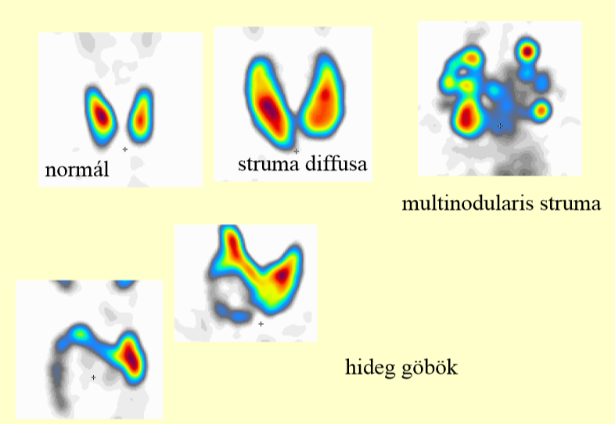
Radioaktív nyomjelzés
Az eddigi diagnosztikus eljárásokkal kóros folyamatot akkor lehet velük azonosítani, ha az már az érintett szerv szerkezetét is átalakította. Például megváltoztatta alakját, sűrűségét rugalmasságát, anyagi összetételét.
Ezzel szemben a radioizotópos leképezés minden esetben funkcionális információt nyújt, azt jelzi, ha az érintett szerv működése megváltozik.
A nukleáris medicinában radioaktív gyógyszeradagot (sugárgyógyszert, radiofarmakont) adnak be a betegnek, és a kijövő gammasugarak eloszlását speciális gamma kamerák észlelik.

Slide 18
MRI
Az MRI (Magnetic Resonance Imaging - Mágneses Rezonanciás Képalkotás) csak a vízben található hidrogénre érzékeny, míg az NMR (Nuclear Magnetic Resonance - Magmágneses Rezonancia) a testben található összes hidrogénre.
Mindkettő ugyanazon fizikai elv, a mágneses rezonancia alapján működik, melynek során erős mágneses mezőben precessziót végző atomok vagy atommagok a beeső elektromágneses hullámokból energiát nyelnek el.
Az egyes atomok rendelkeznek mágneses tulajdonsággal, a mágneses dipólusok. Egy ilyen dipólust mágneses térbe helyezve arra forgatónyomaték hat mindaddig, amíg az be nem fordul a tér irányába.
Ha ebből az egyensúlyi helyzetből kitérítjük a dipólust, akkor az rezegni kezd (vagy 3D-ban precesszál). A rezgés frekvenciája arányos lesz az alkalmazott tér nagyságával (a visszatérítő erővel).
Ha a dipólus kitérését egy külső, periodikusan változó elektromágneses térrel hozzuk létre, akkor a legnagyobb kitérést éppen akkor kapjuk, amikor a gerjesztő tér frekvenciája megegyezik a dipólus saját szabad rezgésének frekvenciájával.

Slide 21
PET- Pozitron Emissziós Tomográfia
Bizonyos szempontból hasonlít a CT-hez a pozitronemissziós tomográfia (PET).
Ennél a módszernél egy nem stabil izotóp bomlásakor kibocsátott pozitron egy elektronnal való találkozásakor kisugárzott gamma-fotonokat detektálják.
A pozitron egy antianyag-részecske, pontosan az elektron antirészecskéje.
Amikor egy részecske és annak antianyag-párja találkozik, akkor mindkét anyagi részecske megsemmisül, és két nagyenergiájú foton sugárzódik ki egymással ellentétes irányban

Slide 22
A PET berendezés ezeknek a fotonoknak a számát méri.
A páciens szervezetébe olyan izotópot juttatnak, amely bomlásakor pozitront sugároz ki. Erre tipikus példa a fluor 18-as izotópja.
A fluoratomokat egy, a cukorral rokon vegyületben megkötött formában (fluoro-dezoxi-glukóz) adják a páciensnek.
Ez az anyag így a szervezet anyagcsere-folyamatait követve olyan helyekre jut el, ahová a cukor is eljutna.
A kibocsátott pozitronok száma és így a másodlagos folyamatban keletkező fotonok száma arányos a fluoratomok számával.
ha egy tomografikus intenzitástérképet vesznek fel, tér- és időbeli képet kaphatnak az anyagcsere-folyamatok lezajlásáról.

Slide 23
Az MRI a tomográfiák közül talán a PET-hez van legközelebb, mivel itt is forrássűrűséget mérnek, de az MRI-nél az emittált fotonokat az energia szerint is analizálják, és ebből a forrás helyének egyik komponensét meg lehet határozni.
A másik két komponenst a gerjesztő forrás és detektor helyének pásztázásával térképezik fel. Tehát, ha mérik a gerjesztő elektromágneses hullámokból elnyelt energiát mint a frekvencia függvényét, akkor kapják a legnagyobb értéket, amikor a dipólus sajátrezgéseinek frekvenciáját elérik.
A gyakorlatban nem az abszorpciót mérnek, hanem az azzal arányos emissziót. Mivel a gerjesztő elektromágneses impulzus után a kis dipólusok az elnyelt energiát kisugározzák, ezt egy detektorral felfogják, és a jel nagyságát számítógépben tárolják.
A berendezés igen nagy erejű (a földi mágneses tér több 10.000-szerese) szupravezető mágneseket tartalmaz.
Az MRI előnye, hogy a detektált atomok (ami tipikusan hidrogén) környezete szintén befolyásolja lokális terével a precesszálási tulajdonságait, frekvenciáját, illetve az időbeli lecsengés sebességét, ezért szövetspecifikus információt biztosít.

Slide 24
PET

Slide 26
SPECT egyfoton-kibocsátásos, számítógépes metszeti képalkotás
gamma-sugarakat használó non-invazív, vagyis beavatkozást nem igényelő orvosi képalkotó eljárás.
A funkcionális képalkotó eljárások körébe tartozik, vagyis nem az anatómiai viszonyokat, hanem a szervek, szövetek különböző funkcionális jellemzőjét (pl. véráramlás, anyagcsere) jeleníti meg egy adott időintervallumban.
többféle szögből sokrétű kétdimenziós képeket készít az agyról, majd ezeket a kétdimenziós vetületeket számítógépes eljárással (tomográfiás rekonstrukció) alakítják háromdimenziós adathalmazzá.

Slide 28
mellkasi CT felvételeket kiértékelő mesterséges intelligencia alkalmazásával segíti a daganatos megbetegedések korai felismerését.
A neurális hálózatok mélytanulási módszerén alapuló most fejlesztett új diagnosztikai eljárás hatékonyabb szűréssel segíti majd a radiológusok munkáját
nagyságrendekkel több CT kép kiértékelését teszi lehetővé
Már az 1950-es években is voltak mesterséges intelligencia alapú algoritmusok, amelyek az emberi intelligenciát igyekeztek lemásolni
A radiológia szempontjából az igazán nagy áttörést a mélytanulás (deep learning) hozta a 2010-es években, amely az úgynevezett neurális hálókra épül, amelyekre jellemző a sok kapcsolódás és a többrétegű szerkezet.
Az alkalmazás képes elkülöníteni egymástól a daganatos és egészséges eseteket, képes detektálni, hogy hol található ez a tumor, és a tumor térfogatát is képes figyelemmel követni, tehát mintegy tumor-tracking funkcióra is alkalmas lehet.

Slide 29
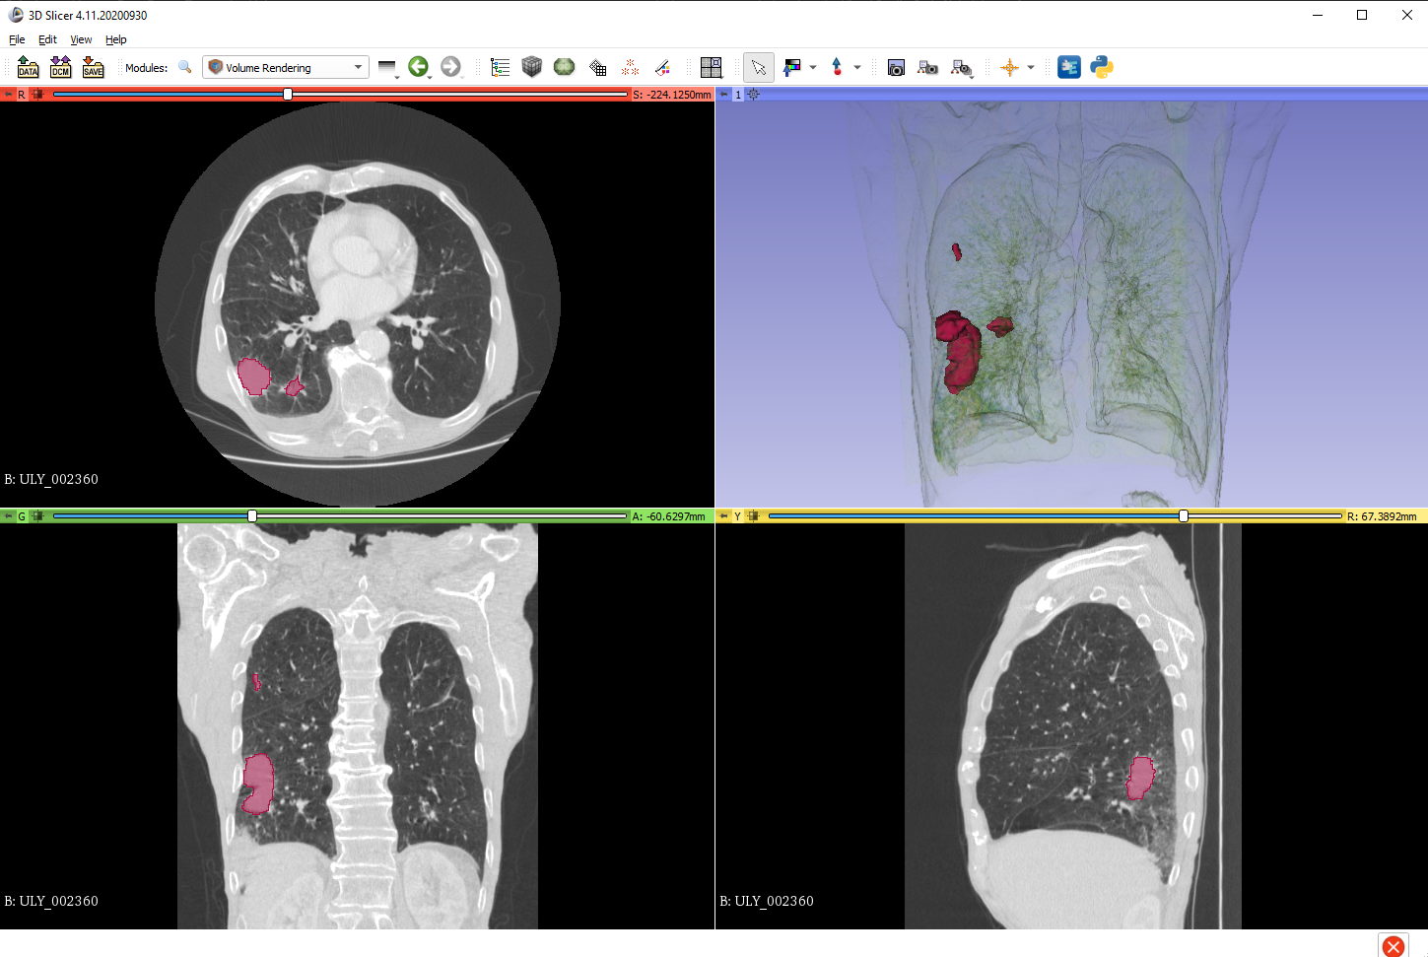

Slide 30
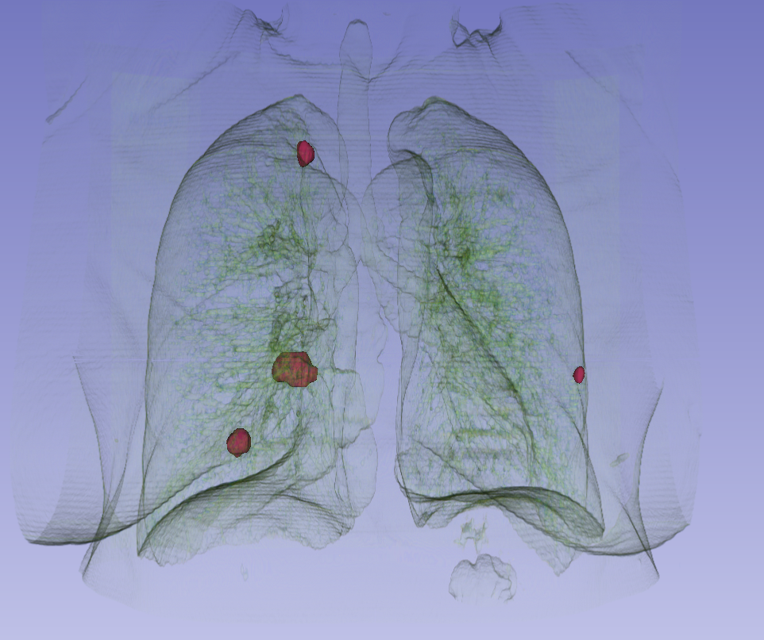

Slide 31
A szoftver tulajdonképpen előre bejelöli a tüdőről készített képeken a 3-4 milliméteres tumorokat vagy tumorgyanús elváltozásokat.
Majd kiértékeli azok térfogatát, jellemzőit, összeveti az esetleges előzményekkel.
A mesterséges intelligencia nem fárad el, jóval hatékonyabb, mint az emberi szem és óriási támogatást biztosít a tüdőfelvételt leletező radiológusnak.
Ezzel az eljárással minden eddiginél hatékonyabbá tehető a tüdőrák szűrése és ezzel a betegek élete megmenthető.

Slide 32
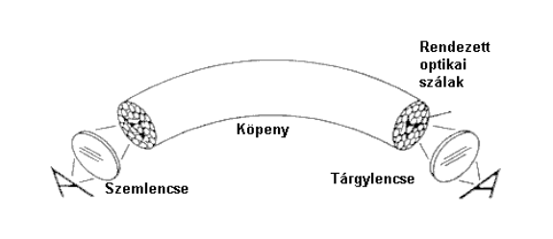
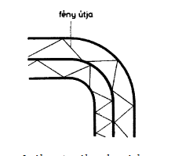
Száloptikás vizsgálatok, műtétek
Endoszkópiák (fiberoszkópiák)
Endoszkópos műtétek

Slide 33
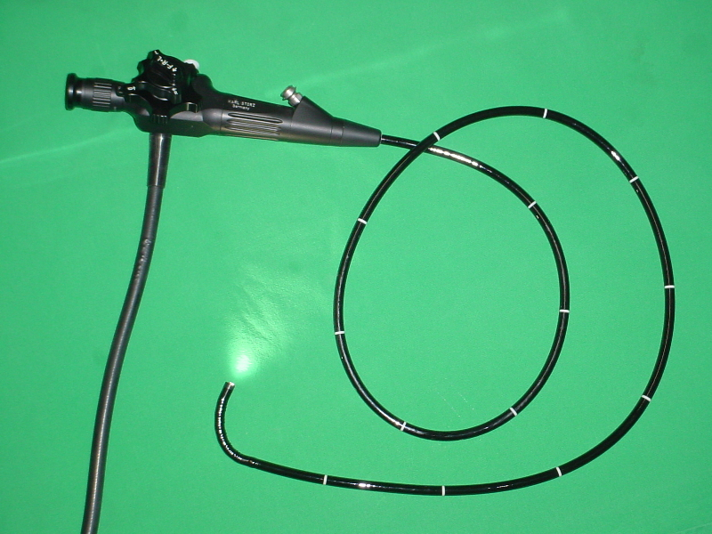

Slide 36
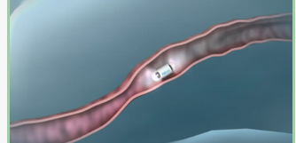
Kapszulaendoszkópia

Slide 37
Robotvezérelt műtétek
Magyarországon elsőként a Debreceni Egyetem Klinikai Központ (DEKK) urológiai klinikáján végeztek robotasszisztált vesekő-eltávolítást – írja az MTI az egyetem közleménye alapján.
Az egyetem szakemberei a napokban hat sikeres operációt végeztek a francia fejlesztésű ILY robot vezérelt ureterorenoszkópiával.
Az operációt végző orvosnak nem kell fognia az endoszkópos eszközt, csak a robot mozgását kell vezérelnie, így a szakember a hosszabb műtéteknél nem fárad el, jobban tud koncentrálni.

Slide 39
Da Vinchi robot
A da Vinci sebészeti rendszer, jelentős technikai előnyt kínál a laparoszkópos sebészeti eljáráshoz képest. A robotasszisztált radikális prosztatektomia széles körben történő elfogadása tette lehetővé az urológusok számára más, komplexebb műtétek elvégzését, szignifikánsan csökkentve a műtéti morbiditást.
Robotsebészetre azok az eljárások ideálisak, amelyek mikro-sebészeti pontosságot és fejlett rekonstrukciós képességet igényelnek. A 3D-s video rendszer, mélységi percepciót, HD látásmódot és erősen felnagyított, nagy felbontású képet biztosít, amely virtuálisan kiterjeszti a sebész szemét és kezét a páciens testében.
A robotasszisztált rendszer nemcsak kevésbé invazív, de pontosabb is, csakúgy, mint a mikro-sebészet, a hagyományos vagy laparoszkópos sebészeti eljárásokhoz képest. A hozzáadott vizualitás hatékonyabb kihasználásához a sebésznek az eszközök precízebb működésére van szüksége.

Slide 41
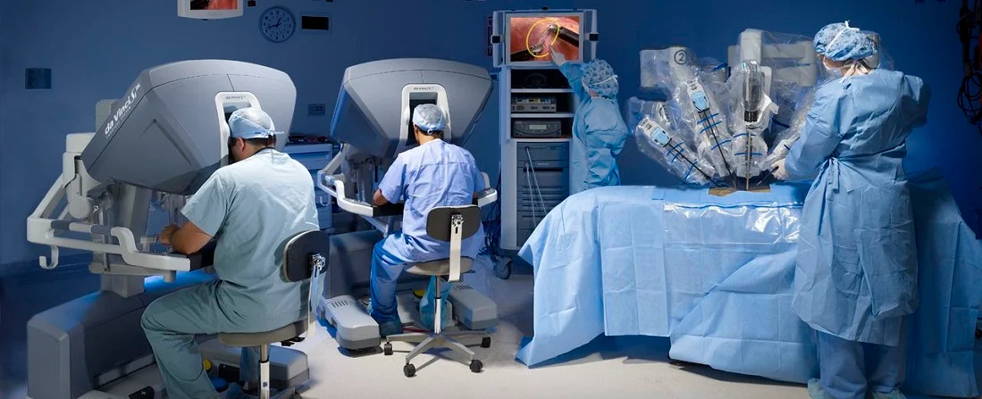

Slide 42
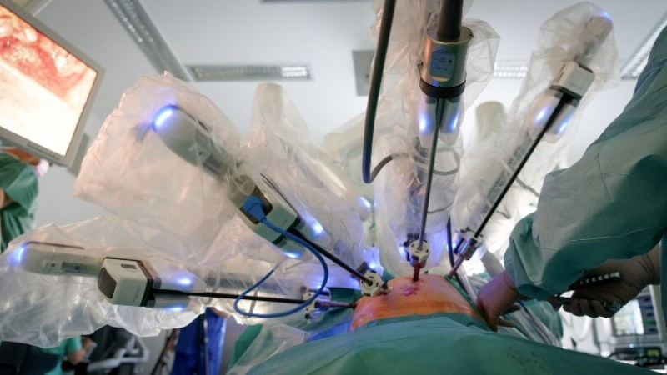

Slide 43
Felhasznált irodalom
http://home.mit.bme.hu/~hadhazi/Oktatas/OKD21/Bev.pdf
http://tamop.etk.pte.hu/tamop412A/tananyag/az_orvosi_kepalkotas_fizikaja/az_orvosi_kepalkotas_fizikaja.pdf
https://www.elftsv.hu/svonline/docs/V11i2/Sar_V11i2.pdf
https://nuklearis.hu/sites/default/files/nukleon/6_4_150_Nagy_1.pdf
http://atomfizika.elte.hu/akos/orak/modfizszem/2016pdf/nagym.pdf
http://tamop.etk.pte.hu/tamop412A/tananyag/az_orvosi_kepalkotas_fizikaja/az_orvosi_kepalkotas_fizikaja.pdf
https://mppt.hu/magazin/pdf/xx-evfolyam-3-szam/2018_09_kajary_honlapra.pdf

Slide 44
https://mppt.hu/magazin/pdf/xx-evfolyam-3-szam/2018_09_kajary_honlapra.pdf
https://docplayer.hu/20277747-Pozitron-emisszios-tomograf-pet-mire-valo-es-hogyan-mukodik.html
http://midra.uni-miskolc.hu/document/25925/21232.pdf
http://www.biofizika.aok.pte.hu/data/2019/0327/042/Ultrahang%20handout.pdf
https://semmelweis.hu/hirek/2022/10/07/mesterseges-intelligencia-segiti-a-tudorak-hatekonyabb-szureset/

